Slide 1
TRABAJO FINAL INGENIERIA DE SOFTWARE
INTEGRANTES:
GON ALEXANDER MATEO
LENTA LUIS ALEJANDRO
ORECCHINNI ALEM STEFANO

Slide 2
ADMINISTRACION DE LAS CONFIGURACIONES
Para empezar con el análisis de la aplicación como primer medida debemos realizar un documento en el cual especificamos las políticas, los procesos y las herramientas para administrar la misma.
El mismo además nos permite llevar a cabo un control de los cambios realizados e informar el estado de desarrollo al cliente.

Slide 3
DESCRIPCION DE HERRAMIENTAS UTILIZADAS
Lenguaje de Programación: Java
https://www.java.com
Entorno de Desarrollo: Android Studio
https://developer.android.com/studio/index.html?hl=es-419
Software de Manejo de Versiones: Git
https://git-scm.com/
Sistema de Control de Versiones: GitHub
https://github.com/LuisLenta/EditorDeImagenes
Sistema de Seguimiento de Errores: Git Issues https://github.com/gonaso/2017-UNC-IngSoft-SoftCon2017/issues
Herramienta de Integración Continua: Travis
https://travis-ci.org/gonaso/2017-UNC-IngSoft-SoftCon2017

Slide 4
ROLES Y RESPONSABILIDADES
ADMINISTRACION DE LA CONFIGURACION:
El encargado del mismo., en este caso Alexander Gon Mateo, verificara que el equipo guarde los cambios realizados dentro del repositorio predefinido.
Email: alexg_13_92@hotmail.com
ADMINISTRACION DE PRUEBAS:
El encargado : Orecchini Alem, Stefano Mauricio., se encargara de controlar que el sistema funcione de manera adecuada y cumpla con los requerimientos especificados por el usuario.
Email: stefano.itr.unc@unc.edu.ar
ADMINISTRACION DE CONSTRUCCION Y RELEASE:
Lenta Luis Alejandro, realizara la construccion del ejecutable para la entrega al cliente, ademas de verificar que el realese cumpla con los requerimientos especificados durante la etapa del desarrollo.
Email: luislenta@gmail.com

Slide 5
ADMINISTRACION DE LOS CAMBIOS
Sera realizada por el CCB( change control board) , el cual estará conformado por:
Gerente de Proyecto: Este miembro, será el responsable de monitorear el desarrollo del proyecto. (Gon, Alexander Mateo)
Encargado de Documentación: Será el responsable de documentar la información de los cambios. (Orecchini Alem, Stefano Mauricio)
Encargado de Aprobación: Este verificará si es viable el cambio, tanto a nivel de software como empresarial. (Gon, Alexander Mateo)
Desarrollador: Responsable de realizar los cambios correspondientes en el proyecto y los entregables. (Lenta, Luis Alejandro)
Testing: Encargado de revisar los resultados finales de los cambios realizados, antes de entregar el release. (Orecchini Alem, Stefano Mauricio).

Slide 6
SOLICITUD DE CAMBIOS
Fecha de la solicitud: Se deberá completar con la fecha en que el cambio es solicitado.
Cambio solicitado: Especificación del cambio que se desea realizar.
Solicitante del cambio: Identificación personal del mismo.
Analizador del cambio: Identificación personal del mismo.
Fecha de Análisis: Fecha en que se evalúa el mismo.
Componentes Afectados: Partes del software que deberán ser modificadas.

Slide 7
Valoración del Cambio: Breve reseña del analizador del cambio.
Prioridad del mismo: Importancia que el CCB le da al cambio.
Decisión Final: Aprobación o rechazo del mismo.
Fecha de Decisión de la CCB: Fecha en que se aprobó o rechazó el cambio.
Implementador del Cambio: Identificación personal del desarrollador que lleva a cabo el cambio.

Slide 8
ACTIVIDADES DEL CCB
El CCB , evaluará el formulario de pedido de cambio y definirá la respuesta sobre el mismo.
Los pasos a seguir para evaluar el mismo son:
Verificar que los detalles proporcionados en el formulario, sean suficientes como para poder realizarlo.
Analizar las consecuencias de no realizar el cambio. Como así también los beneficios del mismo.
Los costos de realizar el cambio: Si el cambio afecta muchos componentes del sistema, y/o tarda mucho tiempo en implementarse.
Convocar a la CCB para el análisis económico y evaluación integra del cambio requerido.

Slide 9
Normas de etiquetado y nombramiento de los archivos
Se realizara mediante los siguientes tres dígitos:
Primer Dígito: Representa un gran cambio en la funcionalidad del sistema. Agregando características distintivas.
Segundo Dígito: Representa pequeños cambios en la funcionalidad del sistema.
Tercer Dígito: Este será utilizado para los bugs, es decir cada vez que se solucionen los mismos, actualizaremos este dígito.
En el caso de un branch, colocaremos la letra b al final de la numeración.

Slide 10
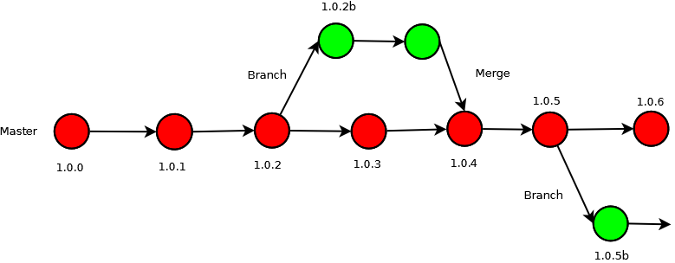
PLAN DEL ESQUEMA DE RAMAS A USAR ( Y EN USO).

Slide 11
FORMA DE ENTREGA DE LOS RELEASES
El release es un archivo compilado que tendrá la extensión apk.
Para la utilización del mismo es necesario que el usuario traspase el archivo con extensión apk a un dispositivo móvil que cuente con el sistema operativo del Android, el cual deberá ser mayor a la versión 2.3.
El software puede ser distribuido mediante la tienda de aplicaciones de Google Store, o descargado de internet.

Slide 12
REQUERIMIENTOS
Luego de haber realizado la administración de configuración y dejar asentado los roles y responsabilidades de cada integrante, procedemos a especificar detalladamente los requerimientos que creemos necesarios que debe cumplir nuestra aplicación para que sea agradable y funcional para el usuario.

Slide 13
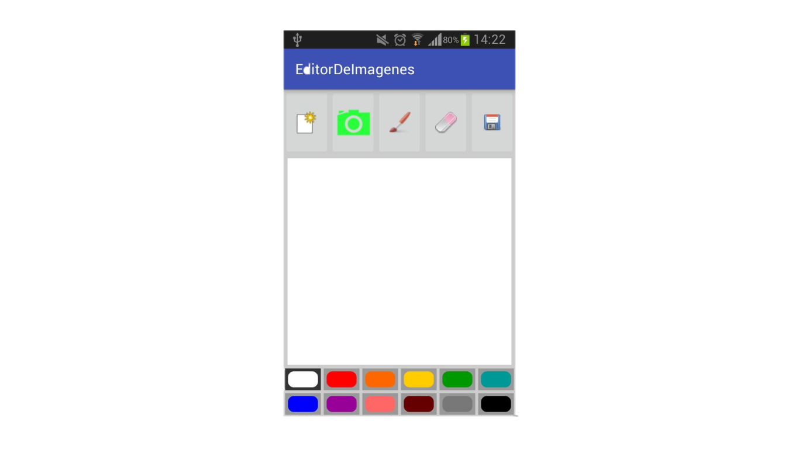
REQUERIMIENTOS FUNCIONALES
PANTALLA PRINCIPAL
Al iniciar la App, deberá aparecer la ventana principal, la cual tendrá en el sector superior de izquierda a derecha, los botones Nuevo, Cargar, Pincel, Borrar y Guardar.
En la sección central y ocupando un porcentaje mayor de la pantalla, se encontrará el denominado Canvas o Lienzo, en el cual podremos cargar la imagen que deseemos editar.
Finalmente, en el sector inferior, encontraremos una paleta de colores con colores predefinidos y seleccionables.
.

Slide 14
1) Al oprimir el botón Cargar, se deberá abrir una nueva vista, la cual contendrá un directorio por defecto (Galería).Este directorio solo mostrará los archivos de extensión “jpg”, “png” y “bmp”.
2) Una vez seleccionado el archivo, este se cargará sobre el Canvas, quedando listo para ser editado.
3) Al presionar el botón guardar, deberá aparecer una ventana emergente, la cual contendrá la indicación para que el usuario elija un nombre para guardar el mismo. Este se guardará en la carpeta DCIM (por defecto). Con la extensión “jpg”.
Además esta ventana tendrá un botón aceptar y uno cancelar.
4) En caso de seleccionar “Aceptar”, y no haber escrito nada en el recuadro donde se debe colocar el nombre del archivo, se mostrará una ventana emergente que dirá: “Por favor, escriba un nombre para el archivo.”.
5) Si se escribe el nombre y se presiona “Aceptar”, la imagen se guardará y se mostrará una ventana que dirá que “el archivo ha sido guardado con éxito” y se volverá a la pantalla principal con la imagen y las ediciones realizadas hasta el momento. En caso de apretar el botón “Cancelar”, volver a la pantalla principal con los cambios realizados hasta el momento.

Slide 15
6) En caso de escribir el nombre de un archivo ya existente y seleccionar aceptar, se verá un mensaje en pantalla con la sentencia “el nombre con el que desea guardar el archivo ya existe, por favor, cámbielo.”.
7) Al seleccionar el botón borrar aparecerá una ventana emergente con la leyenda “¿Está seguro que desea borrar los cambios realizados?”. Con un botón “Aceptar” y otro “Cancelar”. En caso de seleccionar “Aceptar”, se borrarán todas las ediciones realizadas desde que se cargó la imagen en el Canvas. En caso de seleccionar “Cancelar”, no se borrará ningún cambio y se cerrará la ventana, volviendo a la imagen con las ediciones realizadas hasta el momento.
8) Al presionar el botón Nuevo, aparecerá una ventana emergente con la leyenda “¿Deseas crear un nuevo documento?”. Y los botones “Aceptar” y “Cancelar ” . En caso de seleccionar el primero, el Canvas aparecerá en blanco, como se encuentra al abrir la App. En caso de “Cancelar”, no se realiza ninguna acción y se vuelve a la pantalla en la que estábamos.
9) Al seleccionar uno de los colores en la paleta se cambiará el color con el que se puede dibujar sobre la imagen (color de la brocha) al color seleccionado

Slide 16
10) El Canvas será el lugar donde se cargará la imagen, cada vez que se selecciona un archivo con el botón “Cargar”. También será donde se podrá realizar la edición de “dibujar”. Cada vez que el usuario seleccione un color y cargue una imagen en el Canvas, al hacer clic sobre el mismo y mantener la pantalla presionada deslizando el dedo, la imagen sobre el Canvas deberá ser “Dibujada”. Este se encargará de que esto suceda.
11) El pincel o brocha, será la herramienta que nos permitirá “Dibujar” sobre la imagen. Sólo funcionará cada vez que el usuario haga clic o mantenga presionada la pantalla sobre el Canvas y no en otro sector de la aplicación. Al seleccionar un color de la paleta, el pincel tomará este color, y cada vez que se “dibuje” sobre el Canvas, este se editará con el color seleccionado.
12) El pincel tendrá un color por defecto, el cual será “Blanco”. En caso de que el usuario empiece a dibujar sin haber seleccionado un color antes.
La paleta de colores tendrá ciertos colores preseleccionados por los desarrolladores.

Slide 17
REQUERIMIENTOS NO FUNCIONALES
Interfaz gráfica simple.
A la hora de querer cargar un archivo que no se demore más de 10 seg. en cargar.
La respuesta de cualquier botón para realizar una acción sea menor al segundo.
La interfaz debe de ser lo suficientemente simple como para que el usuario aprenda a usarlo en menos de 5 minutos.

Slide 18
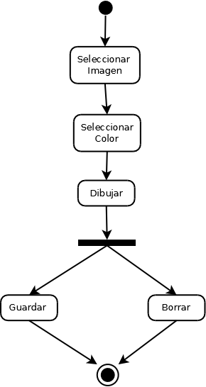
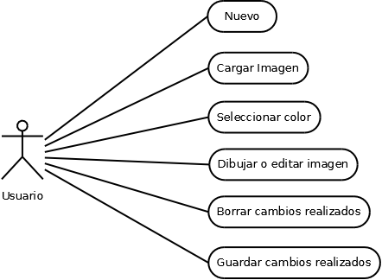
DIAGRAMA DE CASOS DE USO Y ACTIVIDAD

Slide 19
PRUEBAS DE SISTEMA
En la siguiente tabla, se pueden observar las Pruebas realizadas sobre la aplicación y el porcentaje de aprobación de las mismas.
Para la misma, se realizó un total de 10 pruebas por Requerimiento
Prueba de Sistema | Porcentaje de Aprobación:
Prueba Nº 1 | 100%
Prueba Nº 2 | 100%
Prueba Nº 3 | 100%
Prueba Nº 4 | 100%
Prueba Nº 5 | Doc. Anterior
Prueba Nº 6 | 80%
Prueba Nº 7 | Doc. Anterior
Prueba Nº 8 | Doc. Anterior
Prueba Nº 9 | 100%
Prueba Nº 10 | 100%

Slide 20
MATRICES
Matriz de trazabilidad Requerimientos Funcionales Vs Pruebas de Sistema
 | P1 | P2 | P3 | P4 | P5 | P6 | P7 | P8 | P9 | P10
R1 | X
R2 |  | X
R3 |  |  |  |  |  | X | X
R4 |  |  |  |  | X
R5 |  |  |  |  |  | X | X
R6 |  |  |  |  |  |  |  | X
R7 |  |  |  |  |  |  |  |  | X
R8 |  |  |  |  |  |  |  |  |  | X
R9 |  |  |  | X
R10 |  |  | X | X
R11 |  |  |  | X
R12 |  |  | X
R13 |  |  |  | X

Slide 21
Matriz de trazabilidad Requerimientos Funcionales Vs Casos de Uso
 | C1 | C2 | C3 | C4 | C5 | C6
R1 |  | X
R2 |  | X
R3 |  |  |  |  |  | X
R4 |  |  |  |  |  | X
R5 |  |  |  |  |  | X
R6 |  |  |  |  |  | X
R7 |  |  |  |  | X
R8 | X
R9 |  |  | X
R10 |  |  |  | X
R11 |  |  | X | X
R12 |  |  |  | X
R13 |  |  | X

Slide 22
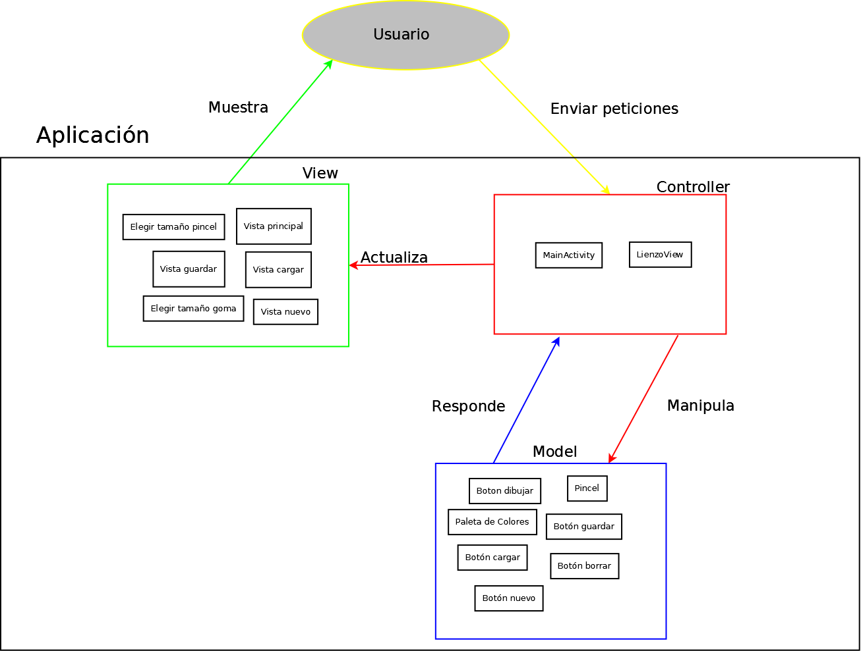
ARQUITECTURA
MVC (MODEL VIEW CONTROLLER

Slide 23
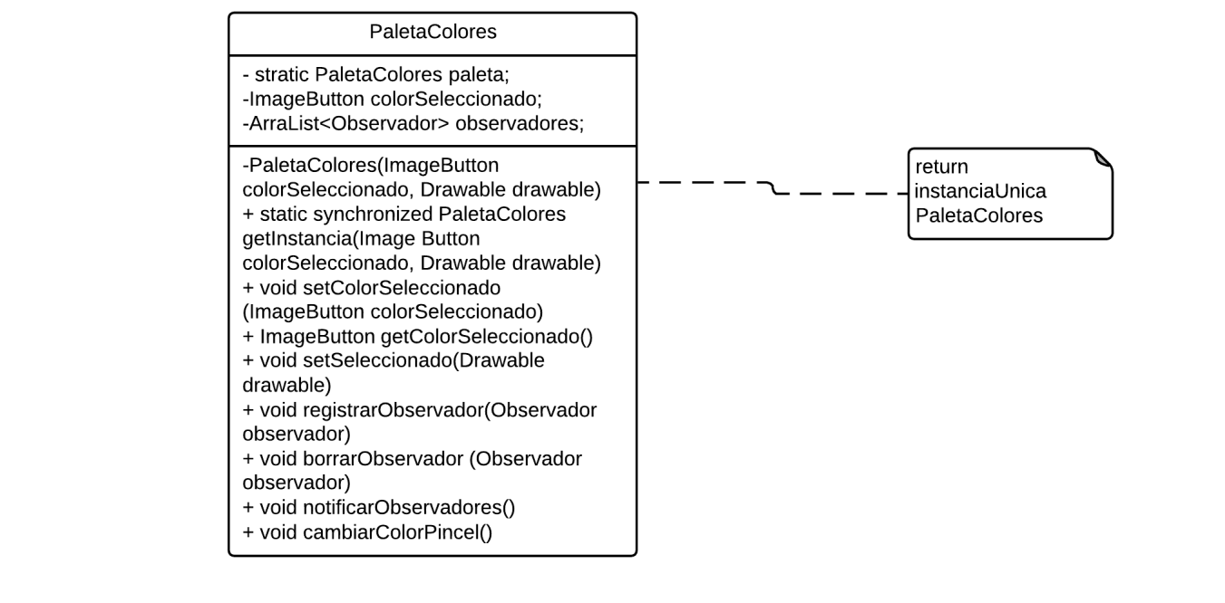
DISEÑO DEL SISTEMA (PATRONES)
Patrón Singleton
Como el patrón Singleton, lo que hace es limitar la creación de una cierta clase a un solo objeto, entonces, pensamos que este patrón debe ser aplicado en la clase Paleta de Colores, ya que en el sistema sólo podrá crearse un objeto Paleta de Colores distinto por cada edición que realice.

Slide 24
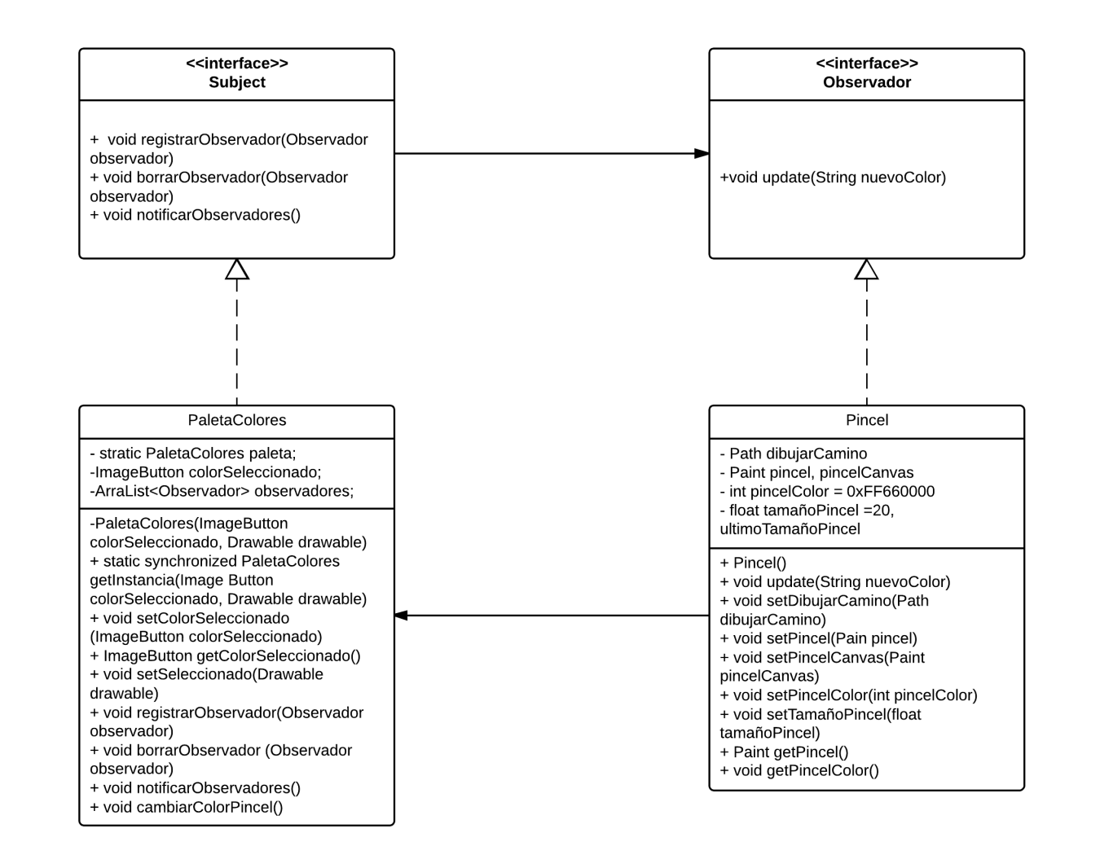
Patrón Observer
Sabemos que en nuestra aplicación tendremos la Paleta de Colores que será el sujeto observado y el pincel, el observador, ya que necesitamos que cuando hay un evento en la paleta o actualización, el pincel actualice el color al seleccionado por el usuario en la misma.

Slide 25
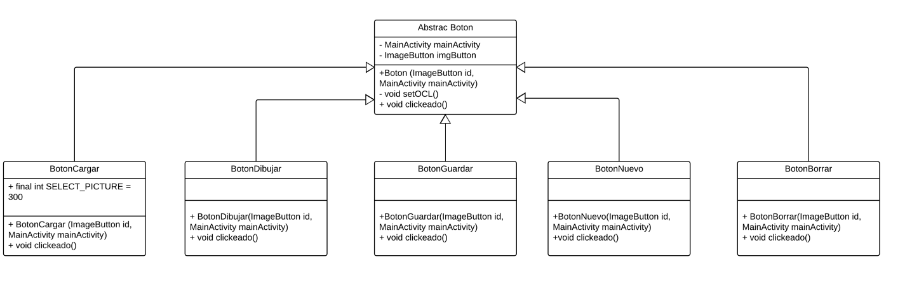
Patrón Strategy
En el caso de nuestra aplicación, como todos los botones deben reaccionar frente a un evento, implementaremos el método clickeado en la clase abstracta Botón, y haremos que todos los botones hereden de esta clase. Así nos aseguramos que todos los botones tengan este método implementado.

Slide 26
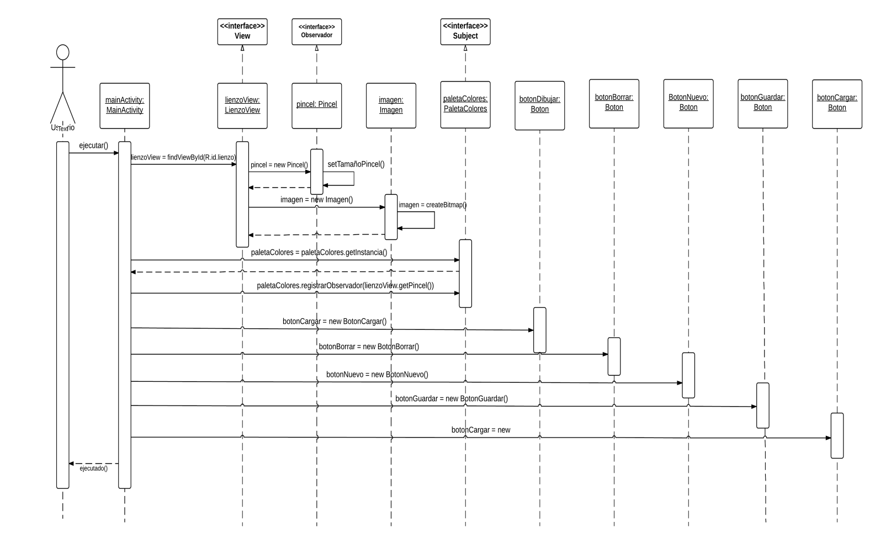
DIAGRAMAS PRINCIPALES
Secuencia de inicio

Slide 27
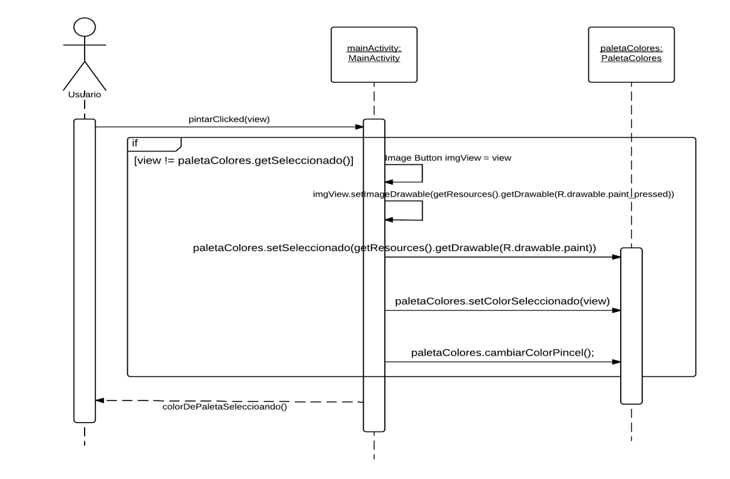
Secuencia cuando el usuario selecciona la paleta de colores

Slide 28
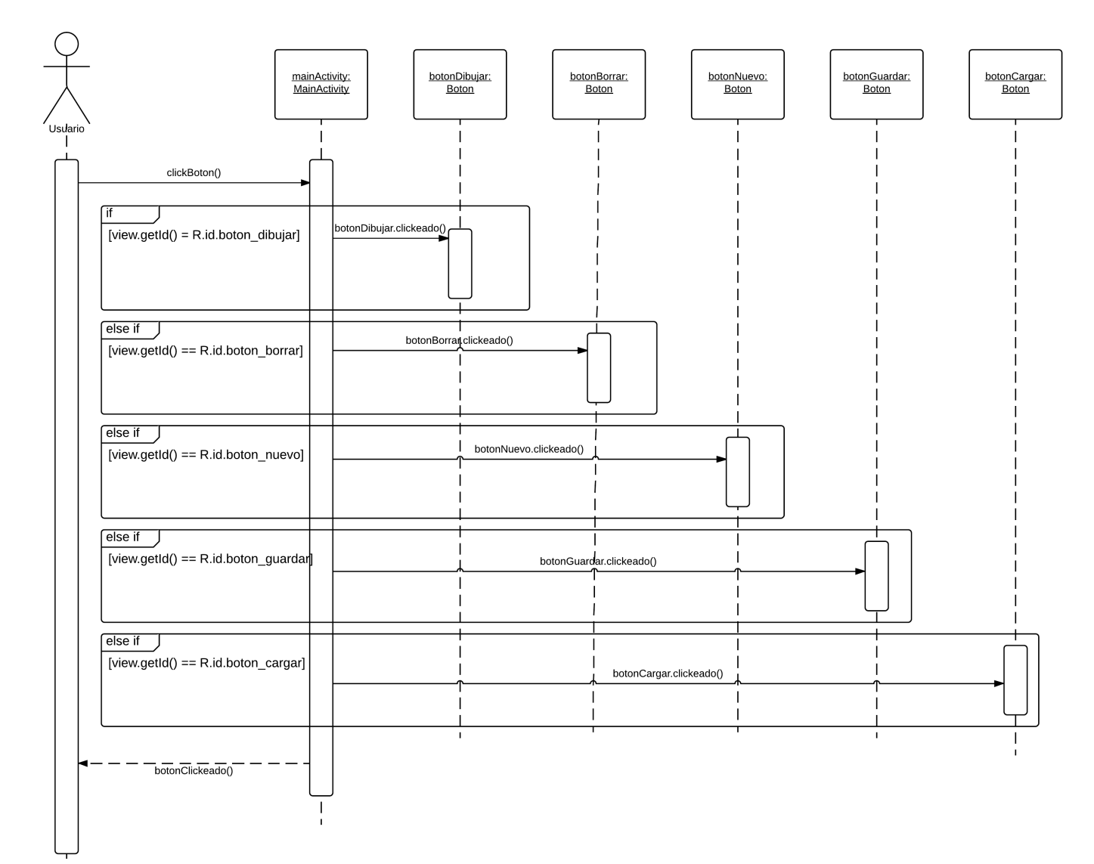
Secuencia cuando el usuario selecciona un botón

Slide 29
FIN

